Slide 1


ESTUDIOS DE JUDAISMO 2024
Gematria: Métodos Usados para su Estudio
Por: Eliyahu BaYona
Director Shalom Haverim Org
New York

Slide 2
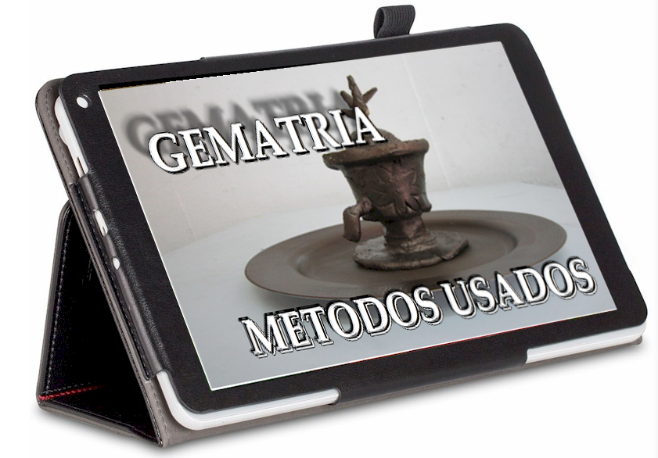
Gematria: Métodos Usados para su Estudio

Slide 3
Gematria: Métodos Usados para su Estudio
Gematria
גמטריא o גימטריה , gimatria
Plural
גמטראות o גימטריות , gimatriot

Slide 4
Gematria: Métodos Usados para su Estudio
Gematria es la práctica de asignar un valor numérico a un nombre, palabra o frase leyéndolo como un número o, a veces, utilizando un cifrado alfanumérico.
Las letras de los alfabetos involucrados tienen valores numéricos estándar, pero una palabra puede producir varios valores si se utiliza un cifrado.

Slide 5
Gematria: Métodos Usados para su Estudio
Los eruditos clásicos coinciden en que la palabra hebrea gematria se deriva de la palabra griega γεωμετρία geometriā, "geometría", aunque algunos eruditos creen que deriva del griego γραμματεια grammateia "conocimiento de la escritura".

Slide 6
Gematria: Métodos Usados para su Estudio
Se utiliza ampliamente en textos judíos, especialmente en aquellos asociados con la Cabalá.
Ni el concepto ni el término aparecen en la propia Biblia hebrea.
El primer uso documentado de gematria proviene de una inscripción asiria que data del siglo VIII a.e.c., encargada por Sargón II.

Slide 7
Gematria: Métodos Usados para su Estudio
En esta inscripción, Sargón II afirma: "el rey construyó el muro de Khorsabad de 16.283 codos de largo para corresponder con el valor numérico de su nombre".
La práctica de utilizar letras alfabéticas para representar números se desarrolló en la ciudad griega de Mileto y, por ello, se conoce como sistema milesio.

Slide 8
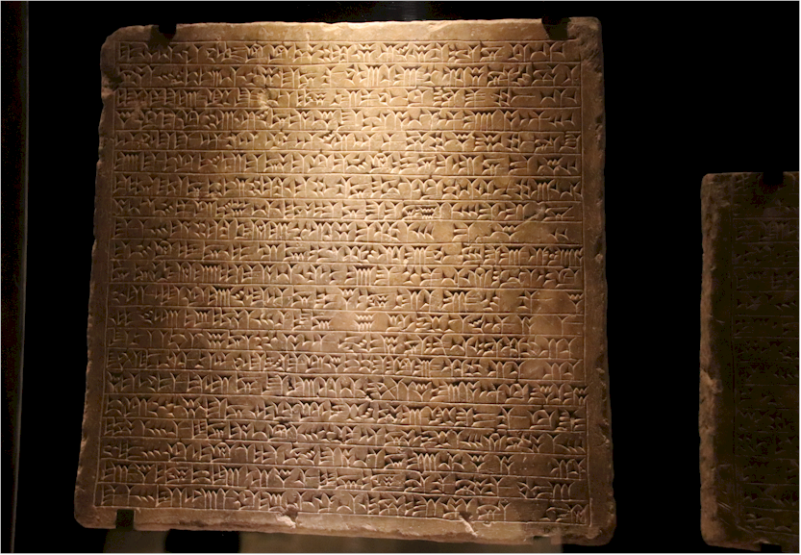
Gematria: Métodos Usados para su Estudio
Inscripción neoasiria de Sargón II del palacio de Khorsabad, c. 721-705 a.C. (48465309507).jpg - Wikimedia Commons

Slide 9
Gematria: Métodos Usados para su Estudio
Los primeros ejemplos incluyen grafitis en jarrones que datan del siglo VI a.e.c.
Aristóteles escribió que la tradición pitagórica, fundada en el siglo VI a.e.c. por Pitágoras de Samos, practicaba la isopsefía, la predecesora griega de la gematría.
El isopsefismo es la práctica de sumar los valores numéricos de las letras de una palabra para formar un solo número.

Slide 10
Gematria: Métodos Usados para su Estudio
El número total se utiliza luego como puente metafórico hacia otras palabras que evalúan el número igual, que satisface isos o "igual" en el término.
El sistema milesio era de uso común durante el reinado de Alejandro Magno (336-323 a.e.c.) y fue adoptado por otras culturas durante el período helenístico posterior. Fue adoptado oficialmente en Egipto durante el reinado de Ptolomeo II Filadelfo (284-246 a.e.c.).

Slide 11
Gematria: Métodos Usados para su Estudio
En los primeros textos bíblicos, los números se escribían completos utilizando palabras numéricas hebreas.
La primera evidencia del uso de letras hebreas como números aparece durante el período helenístico, en el año 78 a.e.c..
Los eruditos han identificado la gematría en la Biblia hebrea, cuyo canon se fijó durante la dinastía asmonea (c. 140 a.e.c. a 37 a.e.c.).

Slide 12
Gematria: Métodos Usados para su Estudio
El rey asmoneo de Judea, Alejandro Janeo (fallecido en 76 a.e.c.) tenía monedas inscritas en arameo con el alfabeto fenicio, marcando los años 20 y 25 de su reinado usando las letras K y KE
למלכא אלכסנדרוס שנת כ
כה למלכא אלכס נדרוס שנת
A Malaji Alexandros año c

Slide 13
Gematria: Métodos Usados para su Estudio
Algunos textos antiguos de la Mishná pueden conservar el uso de gematria, pero no existen documentos escritos supervivientes, y durante las primeras etapas antes de la rebelión de Bar Kojba nunca se escribieron.
No se sabe que Gematria se encuentre en los rollos del Mar Muerto, un vasto conjunto de textos del 100 a.e.c. al 100 e.c., ni en ninguno de los documentos encontrados en la revuelta de Bar-Kojba alrededor del año 150 e.c.

Slide 14
Gematria: Métodos Usados para su Estudio
A continuación veremos los métodos mas conocidos dentro del judaísmo ortodoxo para explicar la Gematria con gráficos:
• Mispar Hecraji (Mispar ha- Panim, valor absoluto, estándar, normativo) מספר הכרחי es el método más comúnmente utilizado para calcular la gematría, donde a cada una de las 22 letras se le asigna un valor básico.

Slide 15
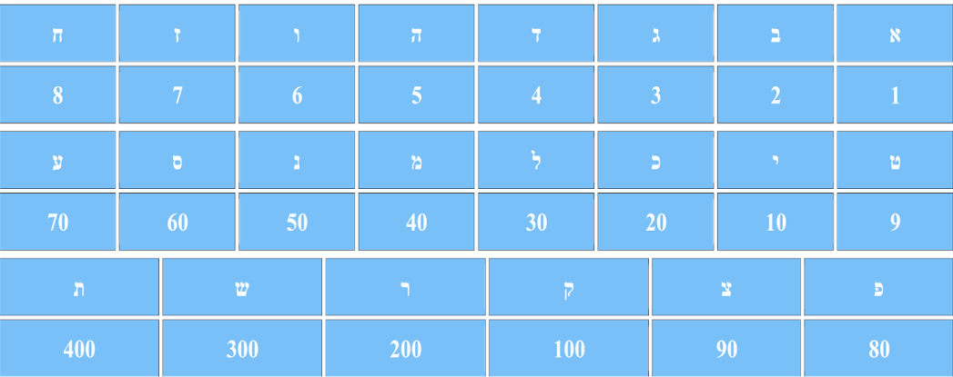
Mispar Hecraji - Mispar HaPanim – Valor Absoluto

Slide 16
Gematria: Métodos Usados para su Estudio
• Mispar Gadol (valor grande)
מספר גדול
Es similar al método estándar, pero las letras finales (sofit) se cuentan como una continuación del alfabeto y se valoran entre 500 y 900.

Slide 17
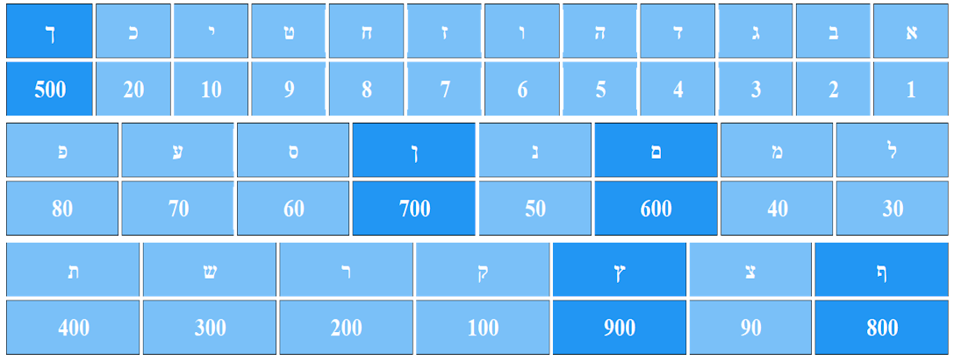
Mispar Gadol – Valor Grande

Slide 18
Gematria: Métodos Usados para su Estudio
• Mispar Sidurí (valor ordinal)
מספר סידורי
Asigna a cada letra un número del 1 al 22 en el orden del alfabeto.

Slide 19
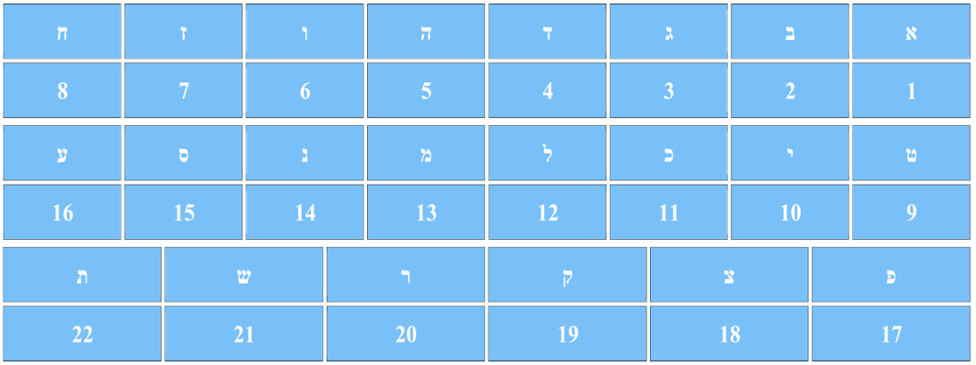
Mispar Sidurí (valor ordinal)

Slide 20
Gematria: Métodos Usados para su Estudio
• Mispar Katán (Mispar Meugal, Valor Reducido)
מספר קטן
Es el valor de las letras pero sin los ceros después de los números grandes. (ej. "Yud" es 1 en lugar de 10, "Tav" es 4 en lugar de 400).

Slide 21
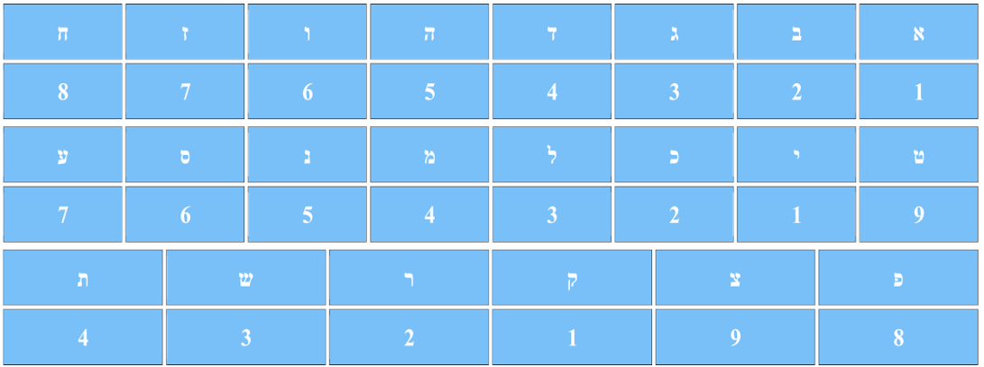
Mispar Katán (Mispar Meugal, Valor Reducido)

Slide 22
Gematria: Métodos Usados para su Estudio
• Mispar Peratí (Mispar HaMerubáh Ha Peratí )
מספר הפרטי
Asigna a cada letra su valor estándar al cuadrado. (ej. "Alef" = 1 x 1 = 1, "Bet" = 2 x 2 = 4).

Slide 23
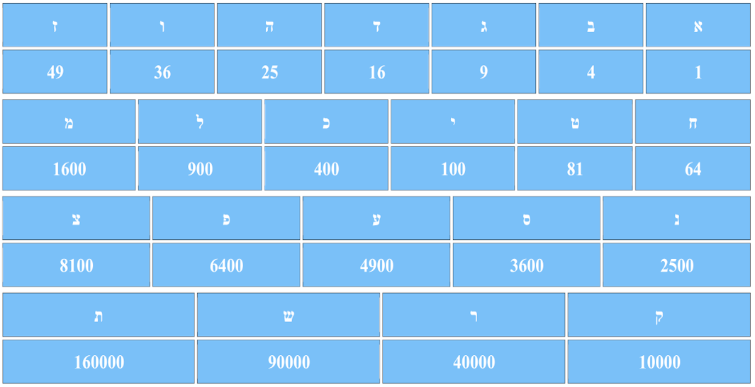
• Mispar Peratí – Numero Privado

Slide 24
Gematria: Métodos Usados para su Estudio
Espere la Parte 2

Slide 25

Fuentes: Torah, Talmud, Jewish Concepts, Wikipedia, Kabbalah Online, Zohar, Rambán, Rashí, Maimónides, Bereshit con Rashí, El Jumash, Sefaria, Dr. Yael Ziegler. Jewish Family & Life – Nancy Reuben Greenfield, MJL
Imágenes: Sweet Publishing/FreeBibleimages.org.
https://www.chabad.org/kabbalah/article_cdo/aid/688407/jewish/42-Journeys-of-the-Soul.htm
http://www.ascentofsafed.com/cgi-bin/ascent.cgi?Name=mm-kipur
http://www.psyche.com/psyche/lex/qbl/42letter_name.html
Derechos Reservados Shalom Haverim Org
http://www.shalomhaverim.org
Director: -
ELIYAHU BAYONA BEN YOSEF
4 de Adar II, 5784 – Marzo 14, 2024- Monsey New York

